Slide 1


Slide 2
CONTENIDO
1
Antecedentes
1. Antecedentes
2. Definiciones
3. Indicador
4. Principales Resultados
Definiciones
Indicador
Principales Resultados

Slide 3
ANTECEDENTES
        A partir del año 2007 y con el apoyo de la Organización Internacional del Trabajo (OIT), la DGEEC incorporó preguntas que permiten estimar el número de ocupados en situación de “informalidad”, además de las características de las empresas donde trabajan.
        Las preguntas fueron incorporadas en la Encuesta Permanente de Hogares, que hasta el 2016, se ejecutaba en el último trimestre de cada año, y desde el año 2017 se recoge información durante todos los meses del año.
        En cada país, la “Ocupación Informal” se define teniendo en cuenta las características de su mercado laboral y la legislación vigente respecto a la formalización de la economía.
        La tasa de informalidad es un indicador del objetivo ocho (8) de los Objetivos de Desarrollo Sostenible (ODS), “Promover el crecimiento económico sostenido, inclusivo y sostenible, el empleo pleno y productivo y el trabajo decente para todos”,

Slide 4
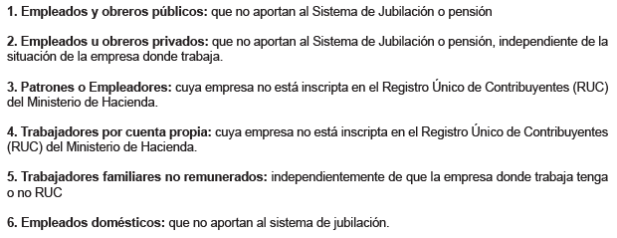
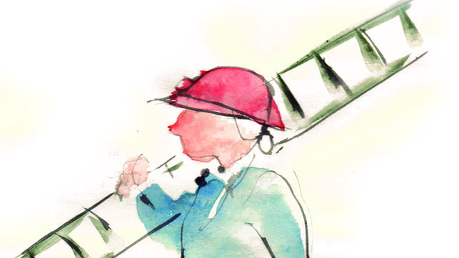
DEFINICIONES
OCUPADOS INFORMALES
SECTOR INFORMAL

Slide 5
INDICADOR
Población de 15 y más años de edad en ocupación informal
TASA DE INFORMALIDAD:
x 100
Población Ocupada
Es el cociente entre la población de 15 y más años de edad ocupada en la ocupación informal en actividades no agrícolas y la población de 15 y más años de edad ocupada en la ocupación en actividades no agrícolas.

Slide 6
PRINCIPALES RESULTADOS

Slide 7
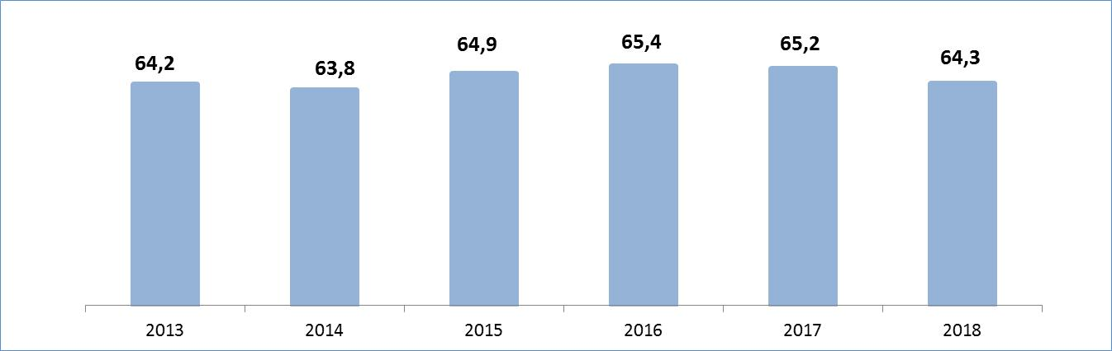
EVOLUCIÓN DE LA TASA DE INFORMALIDAD, 2013 al 2018
En el periodo 2013-2018, la tasa de informalidad se mantuvo en alrededor del 65%, es decir 6 de cada 10 personas de 15 años y más ocupada en una ocupación no agrícola, están trabajando en una ocupación informal.

Slide 8

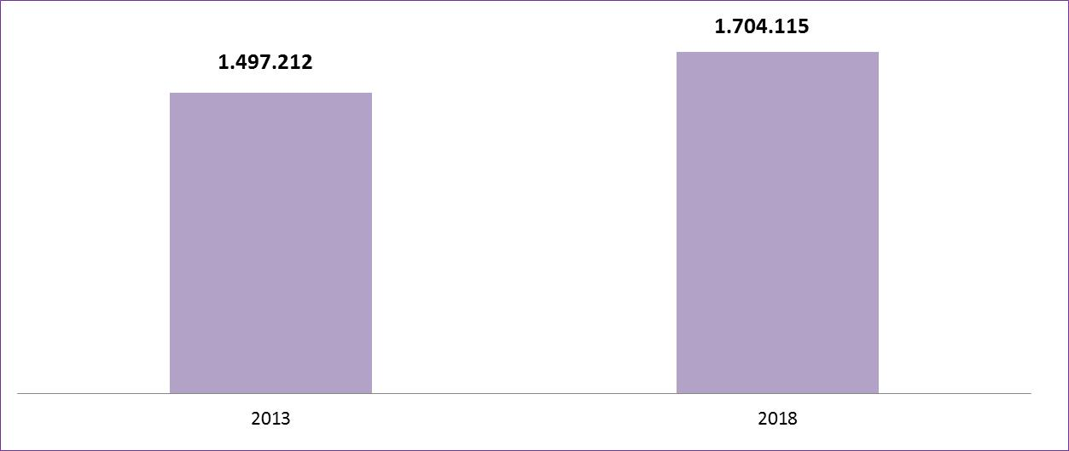
POBLACIÓN DE 15 Y MÁS AÑOS DE EDAD OCUPADA INFORMAL. AÑOS 2013 Y 2018
Al comparar la población de 15 años y más de edad ocupada informal del año 2018, respecto al año 2013, aumentó en aproximadamente 206.000 personas.

Slide 9
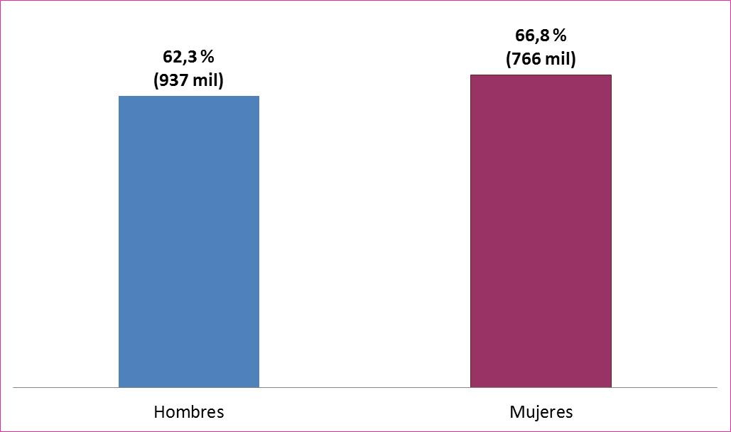


POBLACIÓN DE 15 Y MÁS AÑOS DE EDAD OCUPADA INFORMAL POR SEXO. AÑO 2018
La tasa de informalidad femenina es mayor a la masculina, tanto en el área rural como en el urbano. Para el año 2018, el 66,8% de las mujeres ocupadas trabajan en una ocupación informal, mientras que 62,3% de los varones está en la misma situación.

Slide 10
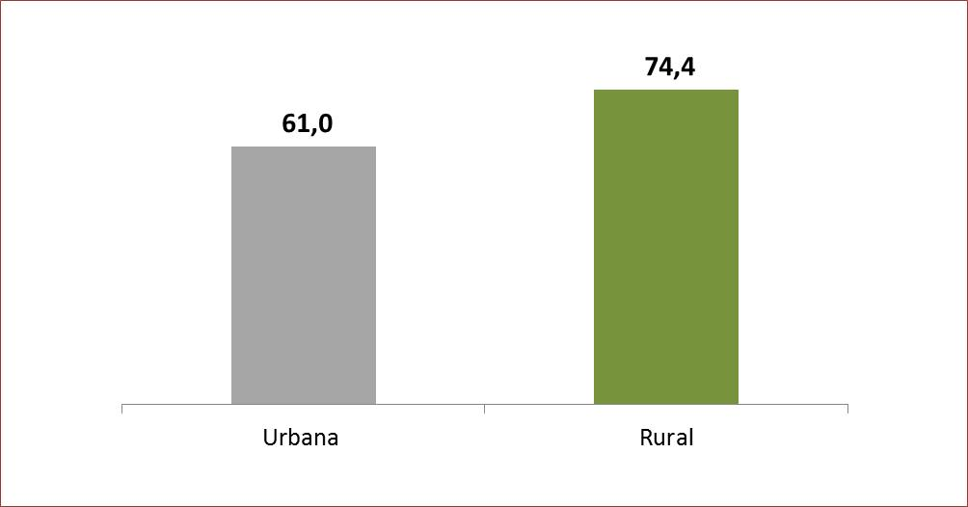


POBLACIÓN DE 15 Y MÁS AÑOS DE EDAD OCUPADA INFORMAL POR ÁREA DE RESIDENCIA. AÑO 2018
La población ocupada que vive en áreas rurales es la más afectada por la informalidad, llegando a 74,4% de los ocupados ante el 61,0% en áreas urbanas.

Slide 11
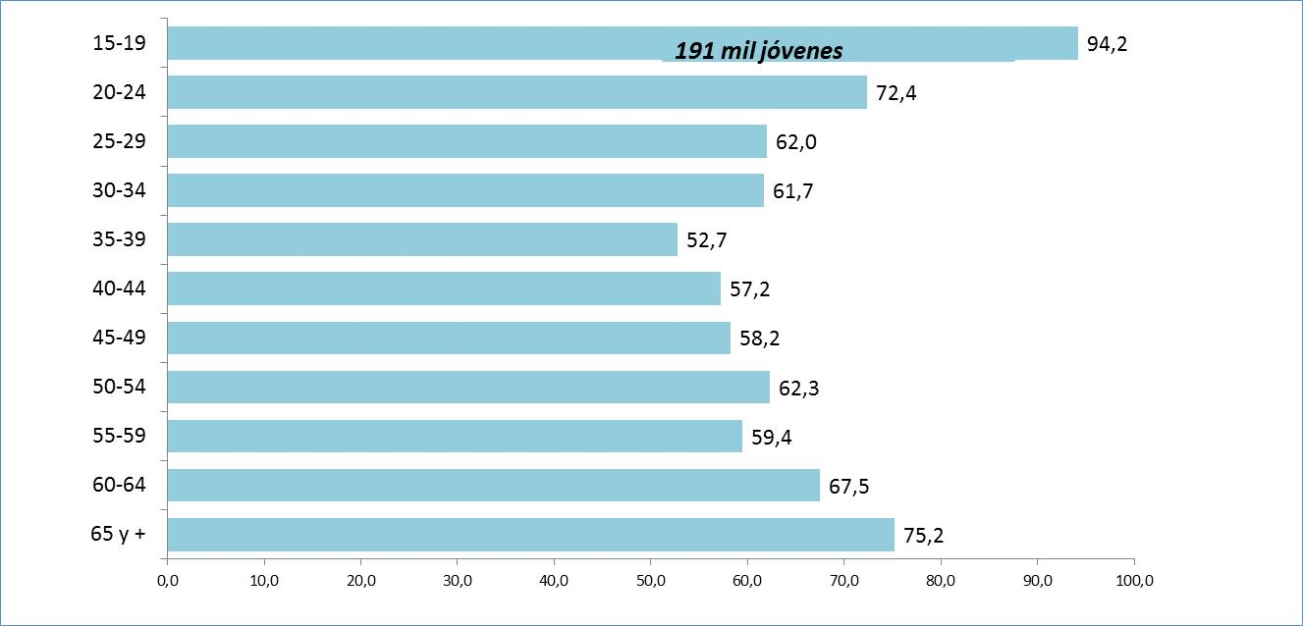

POBLACIÓN DE 15 Y MÁS AÑOS DE EDAD OCUPADA INFORMAL POR GRUPOS DE EDAD. AÑO 2018
Son los jóvenes, los que presentan mayor nivel de ocupación informal en el país, pues afecta a más del 90% de la población ocupada de 15 a 19 años, alrededor de 191 mil personas de 15 a 19 años.

Slide 12
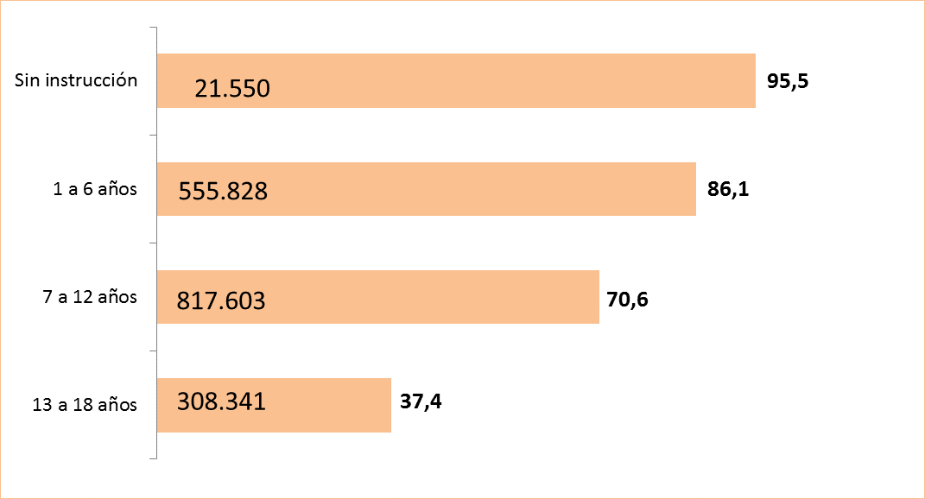
POBLACIÓN DE 15 Y MÁS AÑOS DE EDAD OCUPADA INFORMAL POR AÑOS DE ESTUDIO. AÑO 2018
En el año 2018, el porcentaje de población ocupada informal con 13 a 18 años de estudios es de 37,4%, cifra que aumenta a 95,5% para los que no tienen ningún año de estudio.

Slide 13
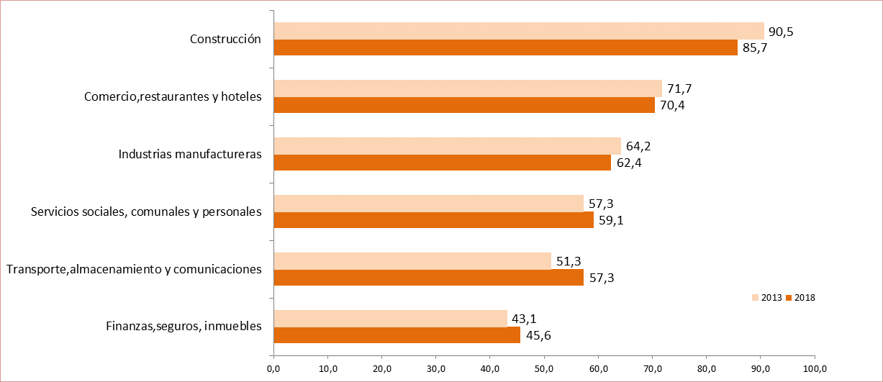
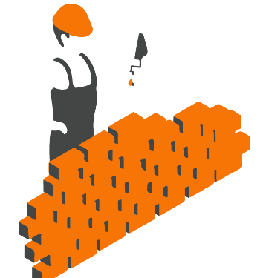
POBLACIÓN DE 15 Y MÁS AÑOS DE EDAD OCUPADA INFORMAL POR RAMA DE ACTIVIDAD. AÑO 2018
Las actividades con alta participación de informalidad en el 2018, son la construcción (85,7%) y el Comercio, Restaurantes y Hoteles (70,4%).

Slide 14
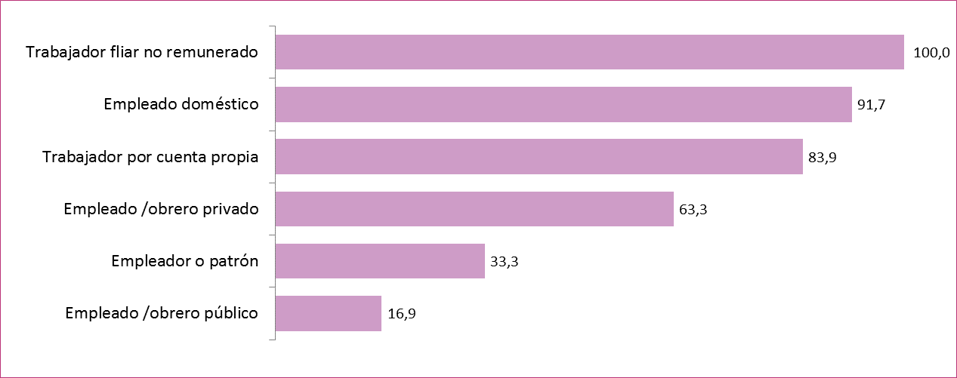
POBLACIÓN DE 15 Y MÁS AÑOS DE EDAD OCUPADA INFORMAL POR CATEGORIA OCUPACIONAL. AÑO 2018
El trabajo doméstico es una de las ocupaciones con mayor porcentaje de ocupados en ocupación informal, donde 9 de cada 10 personas ocupadas de 15 años y más de edad, en trabajo do­méstico están en condiciones de informalidad.

Slide 15
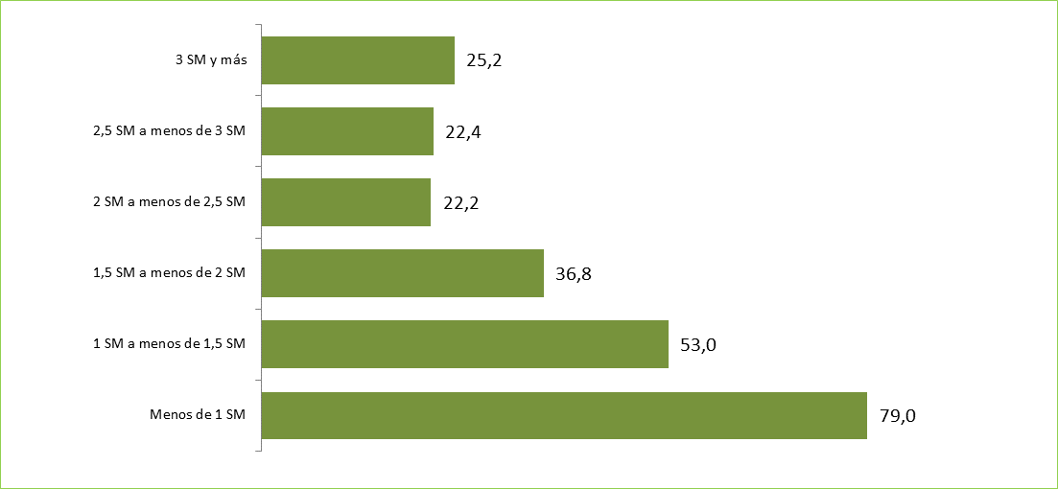
POBLACIÓN DE 15 Y MÁS AÑOS DE EDAD OCUPADA INFORMAL POR TRAMO DE INGRESO MENSUAL. AÑO 2018
Entre los ocupados que tienen ingresos inferiores al salario mínimo, más del 70% son informales y conforme aumenta el tramo salarial, disminuye el porcentaje de ocupados informales.

Slide 16
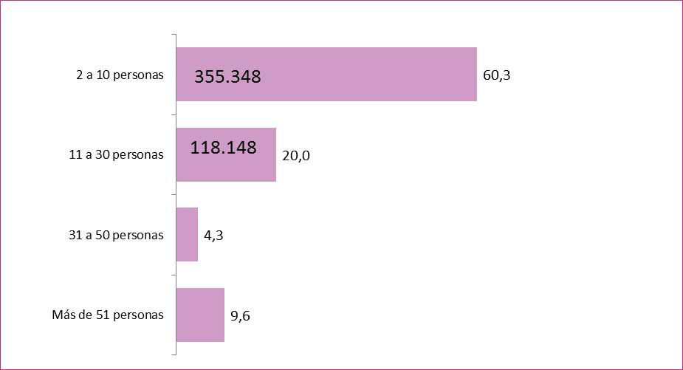
POBLACIÓN DE 15 Y MÁS AÑOS DE EDAD OCUPADA COMO EMPLEADO PRIVADO INFORMAL, SEGÚN SECTOR. AÑO 2018
Alrededor de 580 mil empleados privados informales están trabajando en una empresa formal, de los cuales aproximadamente 470 mil están en micro y pequeñas empresas .
Empleado privado informal en el sector formal, según tamaño de empresa, 2018

Slide 17
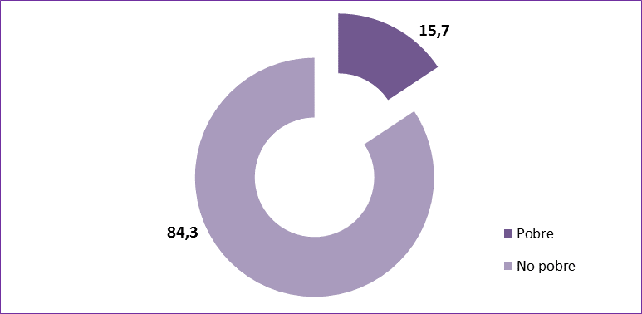
POBLACIÓN DE 15 Y MÁS AÑOS DE EDAD OCUPADA INFORMAL, SEGÚN CONDICIÓN DE POBREZA. AÑO 2018
Del total de la población de 15 años y más de edad ocupada en una ocupación informal, 15,7% son pobres.

Slide 18
FICHA TECNICA

Slide 19
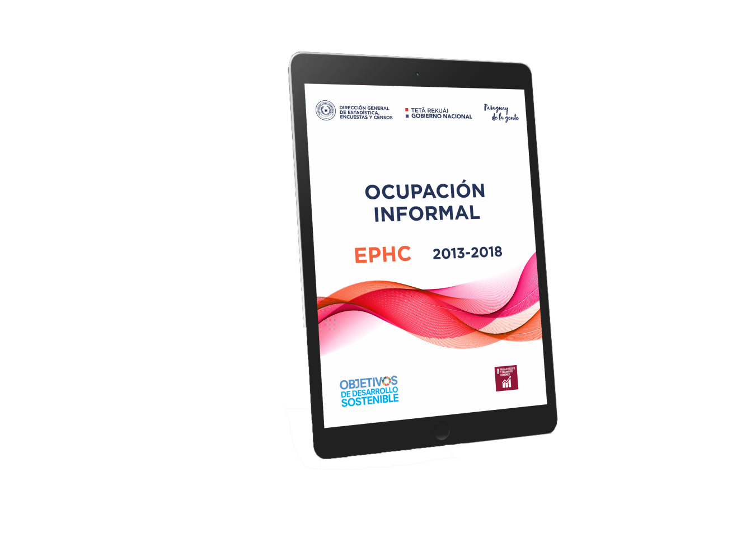
¡Muchas Gracias!
La publicación y otros
documentos están disponibles en:
www.dgeec.gov.py

